Slide 1
Όταν κοιτώ από ψηλά…
Γεωγραφική διερεύνηση
Μελετώ την αεροφωτογραφία και περιγράφω τι βλέπω.
Πώς μπορώ να διακρίνω τι υπάρχει στην αεροφωτογραφία;
Με τι μοιάζει αυτό που βλέπω;
Τι χρώμα έχει;
Τι σχήμα έχει;
Τι μέγεθος έχει;
Τι υφή έχει;
(φαντάζομαι αν μπορούσα να αγγίξω)

Slide 2
Α. Τι βλέπω στην αεροφωτογραφία;
Παρατηρώ την αεροφωτογραφία στη διαφάνεια 3. Στη συνέχεια:
1. Σημειώνω τα αρχικά των υπόλοιπων κατευθύνσεων του ορίζοντα, στην κατάλληλη πλευρά της αεροφωτογραφίας. (Α=Ανατολή, Δ=Δύση, Ν=Νότος, Β=Βορράς)
2. Εντοπίζω στην αεροφωτογραφία όσα αναφέρονται στον πιο κάτω πίνακα.
Αρ. | τόπος / κτήριο | Πώς διακρίνω το κάθε στοιχείο; (χρώμα; σχήμα; μέγεθος; υφή;)
1 | γήπεδο σχολείου
2 | κτήρια σχολείου
3 | εκκλησία
4 | λεωφόρος (κύριος δρόμος)
5 | χωράφι / άδειο οικόπεδο
6 | γειτονιά σπιτιών με στέγη
7 | χώρος στάθμευσης
8 | χώρος πρασίνου με δέντρα
9 | γειτονιά με πολυκατοικίες

Slide 3
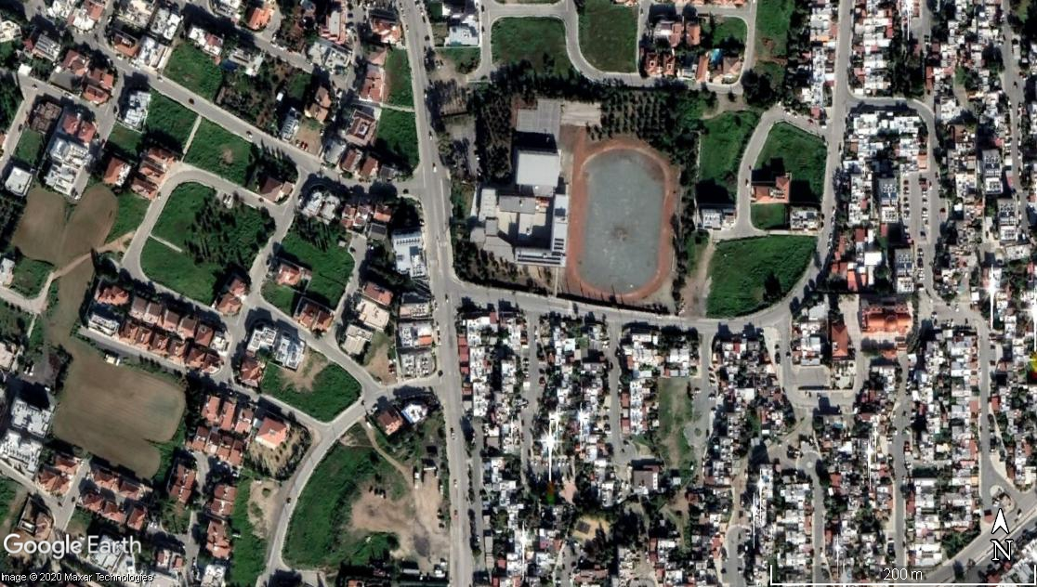
Β
1
1
2
3
3
4
5
6
7
8
9
Α
Δ
2
Ν
Αεροφωτογραφία περιοχής του Δήμου Στροβόλου

Slide 4
3. Σημειώνω τον αριθμό του κάθε τόπου/κτηρίου στο κατάλληλο σημείο της αεροφωτογραφίας.
4. Στον πίνακα, εξηγώ πώς διέκρινα (ξεχώρισα) τον κάθε τόπο/κτήριο.
π.χ. Οι δρόμοι έχουν γκρίζο χρώμα, σχηματίζουν ευθείες ή καμπύλες γραμμές, μακριές ή κοντές.
Σημείωση για τις εργασίες 1 και 3:
Αν δουλεύω στον Η.Υ., μπορώ να σύρω τους αριθμούς πάνω στην αεροφωτογραφία, χρησιμοποιώντας το ποντίκι. (Για να το καταφέρω αυτό, επιλέγω την προβολή «normal», στο κάτω μέρος της οθόνης, δηλαδή την προβολή που έχει η παρουσίαση μόλις την ανοίξω στον υπολογιστή μου.)
- Αν εκτυπώσω τη διαφάνεια, μπορώ να γράψω τους αριθμούς στην αεροφωτογραφία.
- Αν απλά βλέπω την παρουσίαση στον Η.Υ., μπορώ να λέω τους τόπους και να τους δείχνω στην αεροφωτογραφία.

Slide 5
Β. Διαδρομές στην αεροφωτογραφία
5. Περιγράφω τη σχετική θέση των πιο κάτω, χρησιμοποιώντας τις έννοιες
δυτικά, ανατολικά, βόρεια, νότια
(Σκέφτομαι «Πού βρίσκεται το ένα σε σχέση με το άλλο; π.χ. στα δυτικά του; στα νότια της;)
Η εκκλησία βρίσκεται στα ………….……………. του σχολείου.
Το γήπεδο βρίσκεται στα ………….……………. του χώρου πρασίνου με δέντρα.
Τα κτήρια του σχολείου βρίσκονται στα ………….……………. του γηπέδου.
Ο χώρος στάθμευσης βρίσκεται στα ………….……………. της εκκλησίας.
6. Η λεωφόρος έχει κατεύθυνση από ………….……………. προς ………….……………. ή το αντίθετο,
δηλαδή από ………….……………. προς ………….……………. .

Slide 6
7. Εντοπίζω τα τρία αστεράκια στην αεροφωτογραφία. Επιλέγω δύο αστεράκια, ακολουθώ
τους δρόμους και σκέφτομαι τη διαδρομή που πρέπει να ακολουθήσω για να πάω από το ένα
στο άλλο.
(Σκέφτομαι «Από πού ξεκινώ; Προς ποια κατεύθυνση προχωρώ; Προς ποια κατεύθυνση στρίβω; κ.λπ.)
Μετά γράφω τις οδηγίες, με βάση τα σημεία του ορίζοντα.
(Βορράς – βόρεια, Νότος – νότια, Ανατολή – ανατολικά, Δύση – δυτικά)
π.χ. Ξεκινώ από το σημείο και περπατώ με κατεύθυνση ……………………………… . Μετά, προχωρώ
…………………………………………………………………………………………………………………………………………………………………,
κι έτσι φτάνω στο σημείο .
Σημείωση για τις εργασίες 4, 5, 6 και 7:
Αν δουλεύω στον Η.Υ., μπορώ να συμπληρώσω τον πίνακα, τις προτάσεις και την παράγραφο διαδρομής (εργ.7)
στον χώρο με τις κενές γραμμές, .
Αν εκτυπώσω την παρουσίαση, μπορώ να γράψω τις απαντήσεις στην κάθε εργασία.
Αν απλά βλέπω την παρουσίαση στον Η.Υ., μπορώ να γράψω τις απαντήσεις μου σε ένα ξεχωριστό χαρτί ή στο
τετράδιό μου.
2
1

